Slide 1
概率论与数理统计
2019-2020学年第二学期

Slide 2
设随机变量X 的分布已知，Y=g(X) (如果Y也是随机变量)，如何由X的分布求出Y的分布？

Slide 3
一般，若X是离散型 r.v ，X的概率函数为
X
～
则 Y=g(X)
～
如果g(x_{k})中有一些是相同的，把它们作适当
并项即可.

Slide 4
连续型 r.v.函数的分布
已知 X 的分布密度 f (x)
求 Y = g( X ) 的分布函数或分布密度
若Y只取可列个值a,b,c,......
则Y是离散型随机变量，求其分布律：
P(Y=a) ,P(Y=b), P(Y=c), ......
例如：P(Y=a)=P(X in A)=f(x)在A上的积分,
而 A={x: g(x)=a}
若Y的值域为区间，则要求其分布密度

Slide 5
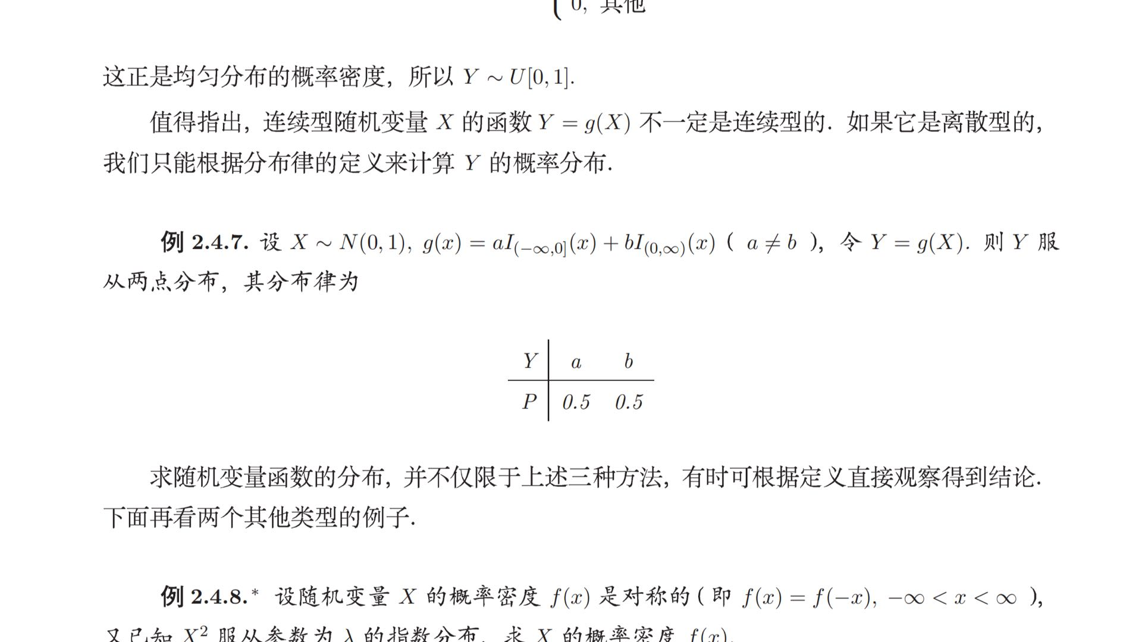

Slide 7
例3 已知 X 的 d.f.为
为常数，且 a ≠ 0, 求 f_{Y} ( y )
解
当a > 0 时，

Slide 8
当a < 0 时，
故

Slide 9
例如 设 X ~ N (μ ,σ²) , Y = a X +b, 则
Y ~ N ( aμ +b, a²σ² )
特别地 ，若 X ~ N ( μ ,σ ²) ,
则

Slide 10
例5 已知 X ~ N (0,1) , Y = X ² , 求 f _{Y} (y)
解 从分布函数出发
当 y < 0 时，F_{Y} (y) = 0
当 y > 0 时，
[
y

Slide 11
故

Slide 12
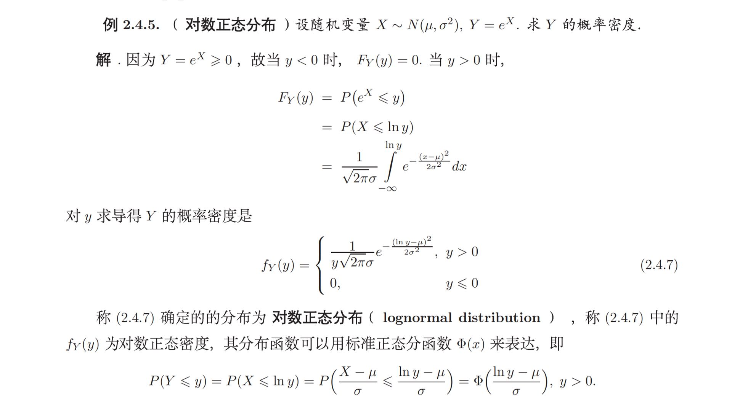

Slide 13
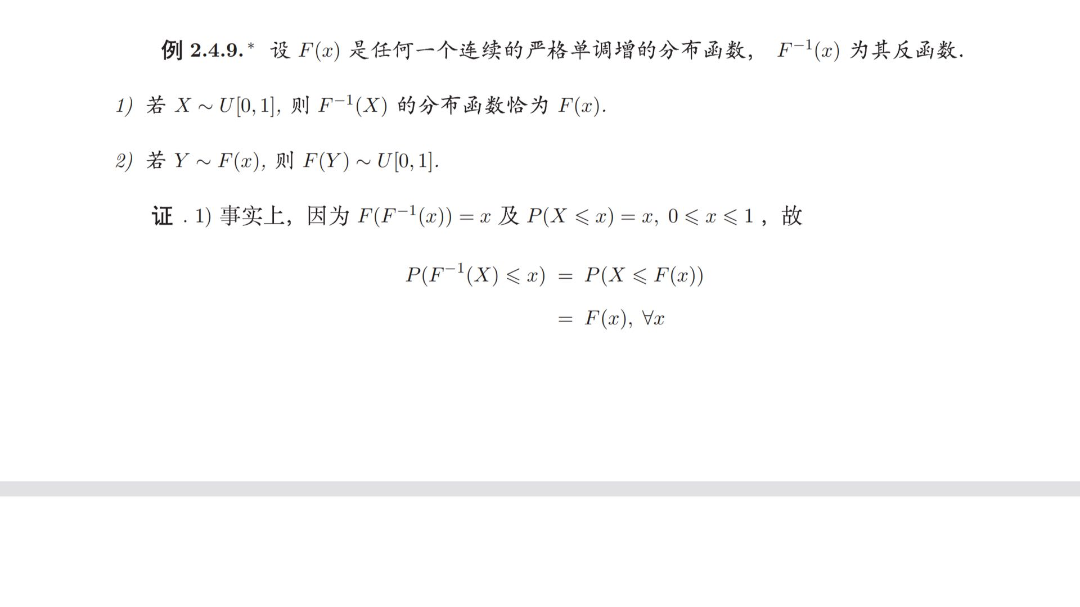

Slide 14
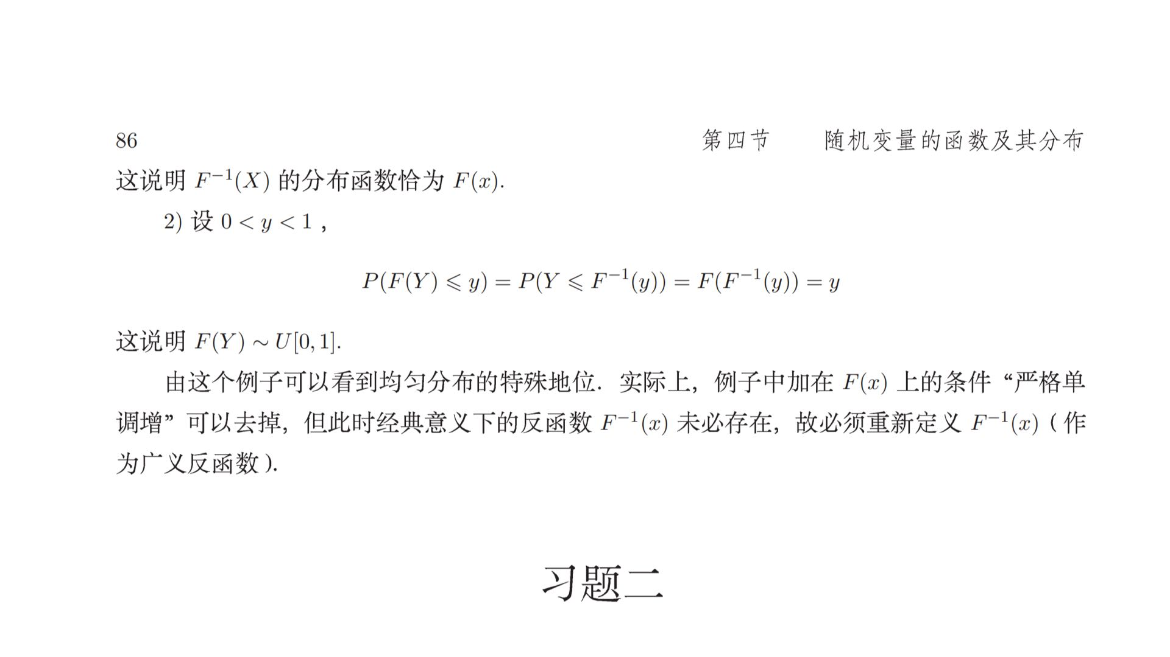

Slide 15
四 积分转换法

Slide 17
第三章 多维随机变量及其分布
二维随机变量的分布函数
二维离散型随机变量
二维连续型随机变量
相互独立的随机变量
条件分布
随机变量函数的分布

Slide 18
第三章是第二章内容的推广
一维随机变量及其分布
多维随机变量及其分布
由于从二维推广到多维一般无实质性的
困难，我们重点讨论二维随机变量 .

Slide 19
有些随机现象用一个随机变量来描述还不够，而需要用几个随机变量来描述.
在打靶时,命中点的位置是由一对r .v (两个坐标)（X，Y）来确定的.
飞机的重心在空中的位置是由三个r .v (三个坐标)（X，Y，Z）来确定的等等.

Slide 20
定义
是定义在这个概率空间上的n个随机变量，称
以下重点讨论
二维随机变量
请注意与一维情形的对照 .

Slide 21
一、二维随机变量的分布函数
定义1
设 是二维
一维随机变量
随机变量,
如果对于任意实数
X的分布函数
二元 函数
称为二维随机变量 的分布函数,
或者称为随机
变量 和 的联合分布函数.

Slide 22
分布函数的几何意义
将二维随机变量
看成平面上随机点的坐标
落在矩形区域
中的概率为

Slide 23
分布函数的性质
1.
关于x 和y 单调不减
对于任意固定的 ，
当 时，
对于任意固定的 ，
当 时，

Slide 24
2.

Slide 25
3.
即
关于x右连续
即
关于y右连续
4.

Slide 27
边缘分布函数
二维随机变量 (X,Y)作为一个整体,
具有分布函
数
而 和 都是随机变量 ,
也有各自的分
布函数,
分别记为
依次称为二维随机
变量 (X,Y) 关于 X 和 Y的边缘分布函数.

Slide 28
二、二维离散型随机变量
定义2
如果二维随机变量
一维随机变量X
全部可能取到的不相同
离散型
的值是有限对或可列无限多对,
X 的分布律
则称
是离散型随机变量.
设二维离散型随机变量
k=1,2, …
可能取的值是
k=1,2, …
记
称之为二维离散型随机变量 的分布律,
或随机变量X和Y 的联合分布律.

Slide 29
二维离散型随机变量 的分布律具有性质

Slide 30
分布律的表格表示
Y
y
y
…
y
…
X
1
2
j
x
p
p
…
p
…
1
11
12
1
j
x
p
p
…
p
…
2
21
22
2
j
M
…
…
…
…
…
x
p
p
…
p
…
i
i
1
i
2
ij
M
…
…
…
…
…

Slide 31
例1 把一枚均匀硬币抛掷三次，设X为三次抛掷中正面出现的次数 ，而 Y 为正面出现次数与反面出现次数之差的绝对值 , 求 (X ,Y) 的分布律 .
解 ( X, Y ) 可取值 (0,3) , (1,1) , (2,1) , (3,3)
P{X=0, Y=3}
P{X=1, Y=1}
=3/8
P{X=2, Y=1}
=3/8
P{X=3, Y=0}

Slide 32
离散型随机变量的边缘分布律
一般地，对离散型 r.v ( X,Y )，
X和Y 的联合分布律为
则 (X,Y) 关于X 的边缘分布律为

Slide 33
( X,Y ) 关于 Y 的边缘分布律为

Slide 34
例1 把一枚均匀硬币抛掷三次，设X为三次抛掷中正面出现的次数 ，而 Y 为正面出现次数与反面出现次数之差的绝对值 , 求 (X ,Y) 的分布律 .
解 ( X, Y ) 可取值 (0,3) , (1,1) , (2,1) , (3,3)
P{X=0, Y=3}
P{X=1, Y=1}
=3/8
P{X=2, Y=1}
=3/8
P{X=3, Y=0}

Slide 35
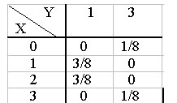
P{X=0}=
P{X=0, Y=1}+P{X=0, Y=3}
=1/8,
P{X=1}=
P{X=1, Y=1}+P{X=1, Y=3}
=3/8,
P{X=2}=
P{X=2, Y=1}+P{X=2, Y=3}
=3/8,
P{X=3}=
P{X=3, Y=1}+P{X=3, Y=3}
=1/8.
P{Y=1}=
=3/8+3/8=6/8,
P{Y=3}=
=1/8+1/8=2/8.

Slide 36
我们常将边缘分布律写在联合分布律表格的边缘上，由此得出边缘分布这个名词.
由联合分布可以确定边缘分布;
但由边缘分布一般不能确定联合分布.

Slide 37
第三节 二维连续型随机变量
连续型随机变量
边缘分布
条件分布
小结

Slide 38
一、二维连续型随机变量
定义3
对于二维随机变量
一维随机变量X
的分布函数
如果
连续型
存在非负的函数
使对于
任意 有
X的概率密度函数
则称 是连续型的二维随
机变量 ,
函数 称为二维
随机变量
或
（X,Y )的概率密度 ,
称为随机变量 X 和 Y 的联合概
率密度.

Slide 39
概率密度的性质
1)
2)
3)
若
在点
处连续,
则有

Slide 40
4) 设 是 平面上的任意一个区域，则有
(表示以 为底，以曲面
为顶面的曲顶柱体的体积)

Slide 41
例2 设(X,Y)的概率密度是
(1) 求分布函数
(2) 求概率 .

Slide 42
解 (1)
积分区域
区域

Slide 44
当 时,
当 时,
故

Slide 45
(2)

Slide 46
二、连续型随机变量的边缘概率密度
对连续型 r.v ( X,Y ) ，
X 和Y 的联合概率密度为
则 ( X,Y ) 关于 X 的边缘概率密度为
事实上 ,

Slide 47
( X,Y )关于Y 的边缘概率密度为

Slide 48
例2 设(X,Y)的概率密度是
求 (1) c的值； （2）两个边缘密度。
解 (1)
= 5c/24 ,
故
c =24/5.

Slide 49
例2 设 (X,Y) 的概率密度是
暂时固定
求 (1) c 的值; (2) 两个边缘密度 .
解
(2)
当 时
当 时,

Slide 50
当 时,
综上 ,
注意取值范围

Slide 51
例2 设 (X,Y) 的概率密度是
暂时固定
求 (1) c 的值; (2) 两个边缘密度 .
解
(2)

Slide 52
综上 ,
注意取值范围

Slide 53
在求连续型 r.v 的边缘密度时，往往要求联合密度在某区域上的积分. 当联合密度函数是分片表示的时候，在计算积分时应特别注意积分限 .
下面我们介绍两个常见的二维分布.

Slide 54
1、 设G是平面上的有界区域，其面积为A.若二维随机变量（ X,Y）具有概率密度
则称（X,Y）在G上服从均匀分布.
向平面上有界区域G上任投一质点，若质点落在G内任一小区域B的概率与小区域的面积成正比，而与B的形状及位置无关. 则质点的坐标 (X,Y)在G上服从均匀分布.

Slide 55
2、
若二维随机向量
的概率密度为
其中
都是常数,且
，则称
服从参数为
的二维正态分布，记为

Slide 56
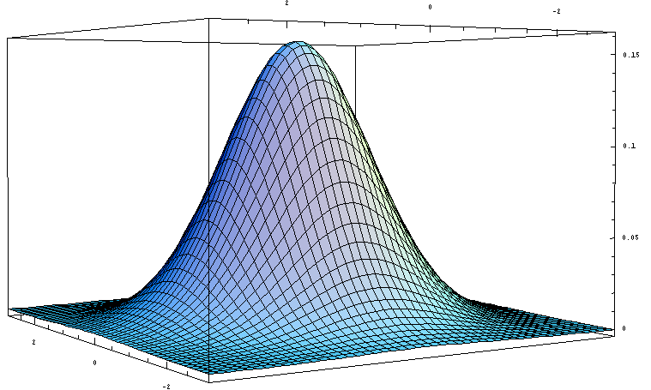

Slide 57
例 设二维随机变量
试求
的边缘概率密度.
解
的边缘概率密度
令

Slide 58
即
同理，Y 的边缘概率密度为
即
故二维正态分布的两个边际分布都是一维正态分布，这是一个重要的结论。

Slide 59
结 论 （一）
结 论 （二）

Slide 60
结 论 （三）

Slide 61
例 4 二维随机变量的密度函数为
试求边缘概率密度.
解
边缘分布都是正态分布，但联合分布不是二维正态分布
此例表明
由边缘分布一般不能确定联合分布.

Slide 62
第四节 相互独立的随机变量

Slide 63
一、随机变量相互独立的定义
设 X,Y是两个r.v，若对任意的x,y,有
则称 X 和 Y 相互独立 .
两事件 A , B 独立的定义是：若P(AB)=P(A)P(B)
则称事件 A , B 独立 .

Slide 64
用分布函数表示,即
设 X,Y是两个r.v.，若对任意的x,y,有
则称 X 和 Y 相互独立 .
它表明，两个r.v相互独立时，它们的联合分布函
数等于两个边缘分布函数的乘积 .

Slide 65
若 (X,Y)是连续型r.v ，则上述独立性的定义等价于：
对几乎所有的 x, y, 有
（即几乎处处成立），则称 X 和 Y 相互独立 .
其中
是X和Y的联合密度，
分别是X的边缘密度和Y 的边缘密度 .
这里“几乎处处成立”的含义是：在平面上除去面积为 0 的集合外，处处成立.

Slide 66
若 (X,Y)是离散型 r.v ，则上述独立性的定义等价于：
对(X,Y)的所有可能取值(x_{i}, y_{j}),有
则称 X 和Y 相互独立.

Slide 67
二、例题

Slide 68
例：P129 15

Slide 70
例 设(X,Y)的概率密度为
问X和Y是否独立？
解
x>0
y >0

Slide 71
即
可见对一切 x, y, 均有：
故 X , Y 独立 .

Slide 72
例:若(X,Y)的概率密度为
情况又怎样？
解
0<x<1
0<y<1
由于存在面积不为0的区域，
故 X 和 Y 不独立 .

Slide 73
例2 甲乙两人约定中午12时30分在某地会面.如果甲来到的时间在12:15到12:45之间是均匀分布. 乙独立地到达,而且到达时间在12:00到13:00之间是均匀分布. 试求先到的人等待另一人到达的时间不超过5分钟的概率. 又甲先到的概率是多少？
解 设X为甲到达时刻,Y为乙到达时刻
以12时为起点,以分为单位,依题意,
X~U(15,45), Y~U(0,60)

Slide 74
由独立性
先到的人等待另一人到达的时间不
超过5分钟的概率
甲先到
的概率
所求为P( |X-Y | 5) ,
及P(X<Y)

Slide 75
解
P( | X-Y| 5 )
=P( -5< X -Y <5)
P(X<Y)

Slide 76
例3
盒内有 个白球 , 个黑球,有放回地摸球
两次.
设
第1次摸到白球
第1次摸到黑球
第2次摸到白球
第2次摸到黑球
试求
的联合分布律；
(3) 若改为无放回摸球,解上述两个问题.

Slide 77
解
如下表所示 :
(2)
由上表可知

Slide 78
表所示 :

Slide 79
由上表知 :
可见
故X，Y不相互独立。

Slide 80
例 4：设(X,Y)服从单位圆上的均匀分布，概率密度为
判断X,Y的独立性
解 X的边缘密度为

Slide 81
存在面积不为0的区域，
故 X 和 Y 不独立 .

Slide 82
三、正态随机变量的独立性
由前知X的边缘分布密度为

Slide 83
Y的边缘分布密度为

Slide 84
反之，如时X与Y相互独立，则对任意的x和y有
特别地，有

Slide 85
注 意 点 (1)
(1) (X, Y) 服从矩形上的均匀分布，则X与Y 独立.
(2) (X, Y) 服从单位圆上的均匀分布，则 X与Y 不独立.
见前面例子
(3) 联合密度 f(x, y) 的表达式中，若 x 的取值与 y 的
取值有关系，则 X与Y 不独立.

Slide 86
注 意 点 (2)
(4) 若联合密度 f(x, y) 可分离变量，即
f(x, y) = g(x)h(y)
则 X与Y 独立。
(5) 若 (X, Y) 服从二元正态
则 X与Y 独立的充要条件是 ρ = 0.

Slide 87
本周作业：
2, 3, 4, 5, 7, 8, 13, 14
补充题：1， 3， 4， 6

